Slide 1
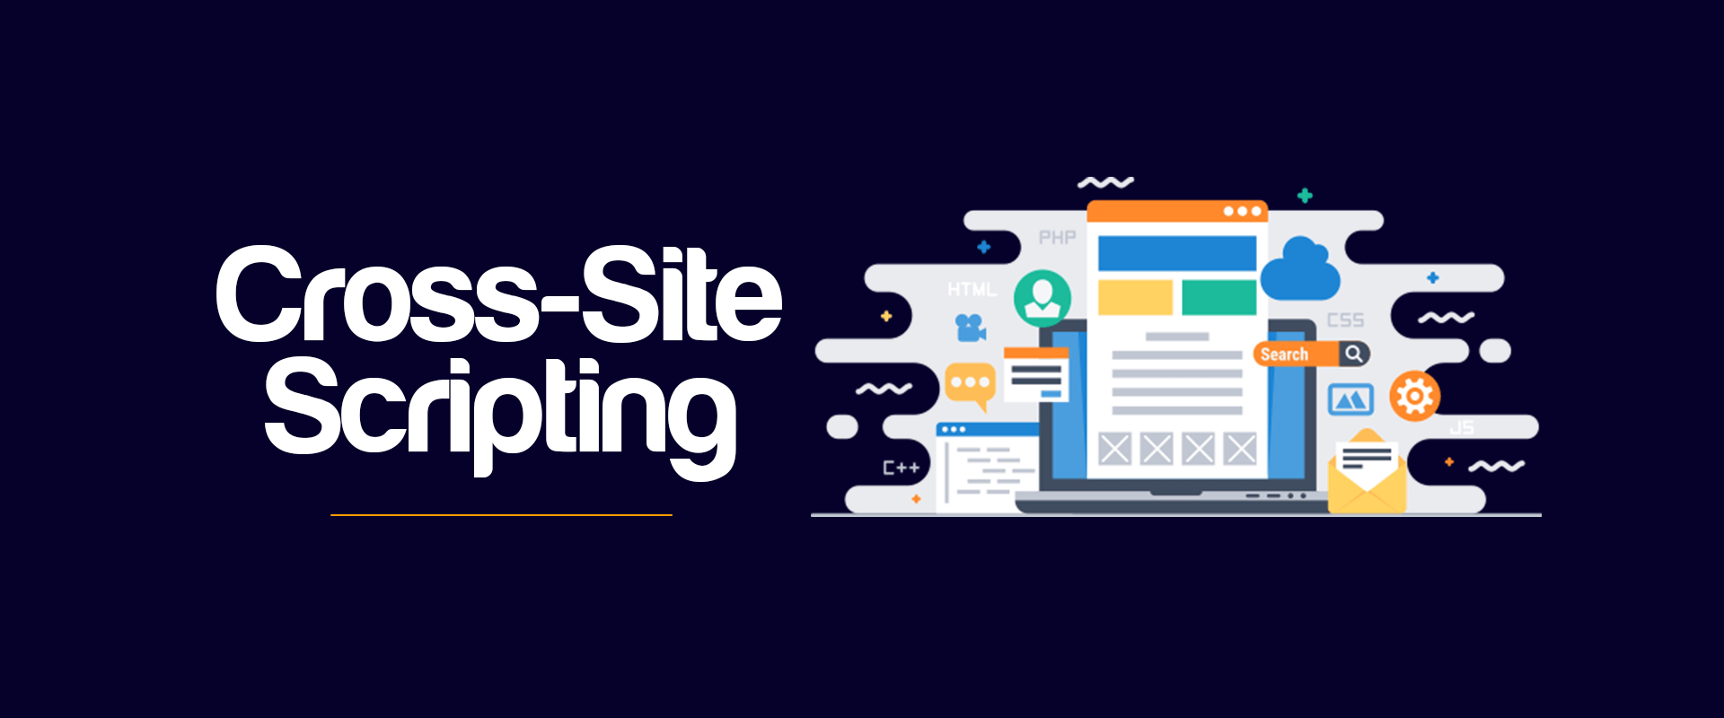
Межсайтовый скриптинг (XSS)
Сулицкий Богдан
НФИбд02-20

Slide 2
Постановка вопроса
Что такое XSS?
Как происходит атака?
Каковы результаты атаки?
Как обезопаситься от злоумышленников?

Slide 3



Клиентские языки
Клиентские языки программирования обладают значительными преимуществами, среди которых отсутствие необходимости отправления документа для последующей обработки на удаленном сервере. Это положительно сказывается на скорости чтения скрипта, сокращает трафик, нагрузку на сервер и денежные средства. Также это снимает необходимость использования дополнительного софта, отвечающего за обработку скриптов. С этим в полной мере способен справится браузер. За пользование серверными языками хостер взимает определенную плату в то время, как клиентские доступны на бесплатной основе.
Javascript
Самые популярные клиентские языки
Adobe Flash
VBScript

Slide 4
Типы XSS уязвимостей
Хранимые – Скрипт находится на сайте, в поле комментарий или ином текстовом окне. Работает в не зависимости от того, что делает пользователь. Достаточно просто посетить сайт.
Отражённые – Скрипт присылается пользователю в виде ссылки или письма. Работает только при активации пользователем.
На основе DOM – Скрипт использует уязвимости в DOM. Для пользователя ничем не отличается от первых двух типов, но администратору сайта будет сложнее обнаружить атаку из-за того, что изменения происходит только в браузере пользователя.
DOM(Document Object Model) - программный интерфейс, позволяющий программам и скриптам получить доступ к содержимому HTML-, XHTML- и XML-документов, а также изменять содержимое, структуру и оформление таких документов

Slide 5
Атака с SQL инъекцией
SQL инъекция – «заражение» различными способами базы данный SQL сайта для последующей активации вредоносного скрипта через задействование базы.
Типы SQL-инъекций:
Внутриполосная атака (In-band SQLi)
Атака на основе ошибок (Error-based SQLi)
Действия злоумышленника приводят к тому, что база данных генерирует сообщение об ошибке. На основе полученных сообщений об ошибках злоумышленник пытается сформировать представление об инфраструктуре базы данных
Атака на основе объединения (Union-based SQLi)
Атакующий получает необходимые данные путем объединения нескольких инструкций SELECT в единый ответ HTTP с помощью SQL-оператора UNION.
Инференциальная атака (Inferential SQLi, также известна как «слепая SQL-инъекция»)
Слепая атака, основанная на времени (Time-based SQLi)
Атакующие направляют SQL-запрос к базе данных, вынуждая ее сделать задержку на несколько секунд, прежде чем она подтвердит или опровергнет полученный запрос.
Булевая слепая атака (Boolean SQLi)
Атакующие делают SQL-запрос к базе данных, ожидая получить результат в виде утвердительного или отрицательного ответа.

Slide 6
ИТОГ:
Межсайтовый скриптинг – это атака использующая уязвимости сайтов, написанных на клиентских языках.
XSS атака использует язык сайта и DOM, чтобы запустить скрипт, получающий доступ к браузеру или личным данным пользователя с самого сайта.
Триггером атаки может послужить скрипт, расположенный в полях для ввода текста или ссылка, отправленная злоумышленником.
SQL инъекция - инициируется злоумышленником, отправившим на сервер заражённую SQL базу данных и могущая сработать в любой момент.
Программист должен проверять сайта на предмет явных уязвимостей, например, отсутствия экранирования полей для ввода теста.
Пользователю не следует посещать подозрительные сайты и открывать ссылки не вызывающие доверия.

Slide 7
Источники:
SQL инъекция:
https://www.kaspersky.ru/resource-center/definitions/sql-injection
XSS атака :
https://www.kaspersky.ru/resource-center/definitions/what-is-a-cross-site-scripting-attack
https://blog.skillfactory.ru/glossary/xss/

Slide 8
Спасибо за внимание!

